Slide 1

Datum: 15. 8. 2013
Projekt: Kvalitní výuka
Registrační číslo: CZ.1.07/1.5.00/34.0731
Číslo DUM: VY_32_INOVACE_205
Jméno autora: Ing. Lenka Findejsová
Název práce: Přímka v rovině v Mongeově promítání
Předmět: Technické kreslení
Ročník: 1.
Časová dotace: 30 minut
Vzdělávací cíl: Vysvětlení zobrazování přímek v rovině v Mongeově promítání.
Pomůcky: Psací a rýsovací potřeby, sešit.
Poznámka: Studenti si zapisují teorii do sešitů, prakticky rýsují do sešitu dle zadání.
Inovace: Zapojení audiovizuální techniky do výkladu nového učiva, prezentace PowerPoint je názorná.

Slide 2
Přímka v rovině v Mongeově promítání
Technické kreslení
1. ročník
Design interiéru a bytových doplňků

Slide 3
Obsah
Přímka v rovině – příklad 1
Přímka v rovině – příklad 2

Slide 4
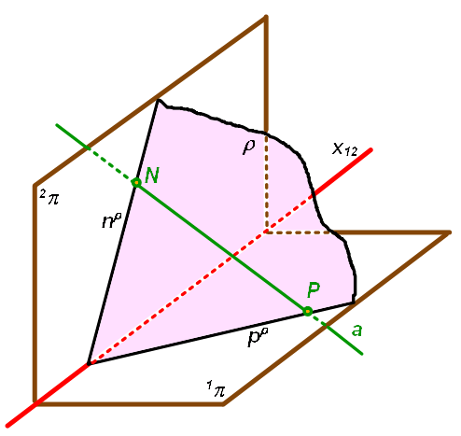
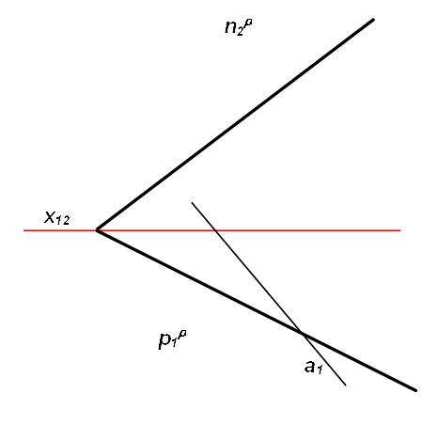
Přímka v rovině – příklad 1
Je dána rovina ρ a půdorys přímky a ležící v rovině ρ. Sestrojte nárys přímky a.

Slide 5
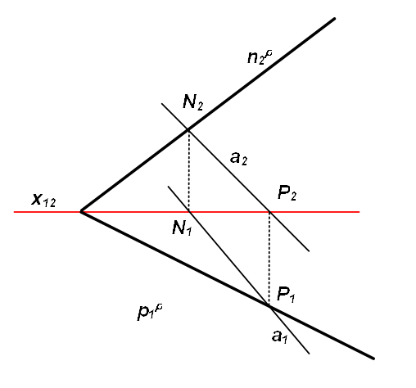
Přímka v rovině – příklad 1
Řešení:

Slide 6
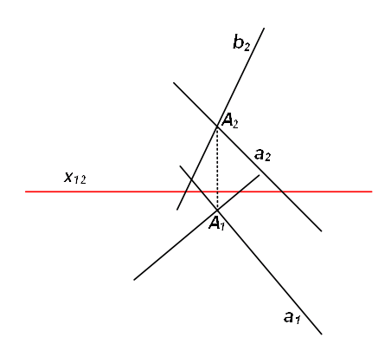
Přímka v rovině – příklad 2
Je dána rovina ρ dvěma různoběžkami a a b. Sestrojte stopy roviny ρ.

Slide 7

Přímka v rovině – příklad 2
Řešení:

Slide 8
Zdroje:
doc. dr. MENŠÍK, Miroslav; prof. ing. KOCHMAN, Josef; prof. ing. arch. SCHMIDT, Otakar. Technické kreslení pro I. a II. ročník středních uměleckoprůmyslových škol. Praha: Státní pedagogické nakladatelství, n. p., 1967, ISBN neuvedeno.
Ing. ŠVERCL, Josef. Technické kreslení a deskriptivní geometrie pro školu a praxi. Praha: NAKLADATELSTVÍ SCIENTIA, spol. s r. o., 2003, ISBN 80-7183-297-9.
Autorkou všech obrázků je Ing. Lenka Findejsová. Autorka obrázků (Ing. Lenka Findejsová) souhlasí s jejich zveřejněním na Metodickém portálu.

